Slide 1

财政支出的基本理论

Slide 2
第二章 财政支出的基本理论
2.1 公共产品理论
2.2 财政支出效益分析
2.3 公共选择理论

Slide 3
2.1 公共产品理论
2.1.1 公共产品的有效供给和均衡问题
2.1.2 公共产品的提供方式
2.1.3 公共产品的生产
2.1.4 公共定价

Slide 4
公共产品的判定标准
竞争性
混合物品
（拥挤性的公共产品）
纯私人物品
非排他性
排他性
纯公共物品
非竞争性
混合物品
（价格排他性的公共产品）

Slide 5
公共品的有效供给
私人商品的有效供给：需求曲线的水平相加（提供的数量是在一定的价格下水平累加的）
价格︵元∕个︶
7
6
5
4
3
2
1
●
●
●
●
E
S=MC=AC
D_{C}=MB_{C}
D=∑Q_{D}
D_{B}=MB_{B}
D_{A}=MB_{A}
0 1 2 3 4 5 6 7 8 9 10 馒头的数量（个）

Slide 6
2. 公共商品的有效供给：需求曲线的垂直相加（同一供给水平下，不同消费者满足程度不一，对税收的支付意愿不同）
边际效益︵元︶
800
700
600
500
400
300
200
100
●
Z₁
●
Z₂
●
Z₃
Z₄
●
●
D=∑MB
●
●
●
●
●
●
●
●
D_{A}=MB_{A}
●
●
D_{B}=MB_{B}
●
D_{C}=MB_{C}
0 1 2 3 4 5 保安的数量（位）

Slide 7
保 安 的 数 量
 | 1 | 2 | 3 | 4
MB_{A} | 300 | 250 | 200 | 150
MB_{B} | 250 | 200 | 150 | 100
MB_{C} | 200 | 150 | 100 | 50
∑MB | 750 | 600 | 450 | 300

Slide 8
边际效益
和边际成本︵元︶
800
700
600
500
400
300
200
100
MC=AC=MSC
E
D=∑MB=MSB
MB_{A}
MB_{B}
MB_{C}
0 1 2 3 4 5 保安的数量（个）

Slide 9
公共品的市场均衡问题
（一）公共商品的效率产量实现条件
公共商品效率供给的条件：公共商品的社会边际效益（MSB）与提供这些公共商品的边际成本（MSC）相等，即：
MSB=∑MB＝MSC
公共商品消费的总效用是由众多人消费既定数量公共商品所得的效用之和。
由总边际效用曲线与边际成本曲线的交点所决定的公共商品供给量便是效率产量（Q₀）。

Slide 10
（二）公共物品的供给：市场机制存在失灵
最佳雇佣量为3人，MSB=MSC
若保安费用由单一消费者支付，则保安数量为零——显然是没有效率的：MSC>MB_{A}/MB_{B}/MB_{C}

Slide 11
林达尔均衡和免费搭车者
（一）一种公共物品的供给方式：自愿捐献与成本分担
成员人数较少的社会中，通过自愿捐献和成本负担的合作方式，有可能使得公共物品或服务的供给量达到最佳水平。
林达尔均衡（Lindahl Equilibrium）
若每一社会成员都按其所获MB的大小而捐献自己应分担的公共物品的资金费用，公共物品的供给量可以达到具有效率的最佳水平。

Slide 12
（二）林达尔均衡条件
每一社会成员都愿准确披漏其MB，不存在隐瞒或低估从而逃避应负担成本费用的动机。
每一社会成员都清楚了解其他人的嗜好和收入状况，甚至清楚掌握任何一公共物品可给彼此带来的真实的MB，不存在隐瞒任何人MB的可能。
（三）存在问题
人口众多社会中，没有人能做到对其他所有成员无所不知，存在隐瞒MB的可能。——不存在林达尔均衡
免费搭车者——对任何人来说都是一种有理性的选择。
“免费搭车者”地普遍存在以及成本补偿机制的缺乏导致了公共商品的生产成本补偿严重不足和公共商品供给困难。这一矛盾称为“囚徒困境”。

Slide 13

 |  | 甲 | 李四
 |  | 不坦白 | 坦白
乙 | 不坦白 | 甲服刑1年 乙服刑1年 | 甲无罪释放 乙服刑15年
张三 | 坦白 | 甲服刑15年 乙无罪释放 | 甲服刑6年 乙服刑6年

Slide 14
囚徒困境：在不相互沟通的情况下，每个人都想使自己利益最大化的选择往往并不符合整体利益最大化目标。在公共商品供给上引申的结论是：在宏观方面缺乏沟通和协调的市场不能保证公共商品的足额提供以及公共利益的最大化。
 |  | 甲 | 李四
 |  | 不坦白 | 坦白
乙 | 不坦白 | 甲服刑1年 乙服刑1年 | 甲无罪释放 乙服刑15年
张三 | 坦白 | 甲服刑15年 乙无罪释放 | 甲服刑6年 乙服刑6年

Slide 15
“修路博弈“模型：修路成本为4，每家得到的好处为3，如果合作分摊成本为2，盈利1，一家修路，盈利-1，另一家得3。
最优策略是什么？
 |  | 李四 | 李四
 |  | 修路 | 不修路
张三 | 修路 | （1，1） | （-1，3）
张三 | 不修路 | （3，-1） | （0，0）

Slide 16
（四）免费搭车者问题的解决：公共财政
只有依靠政府部门使用非市场的方式（公共财政）来解决
有效途径——强制性的融资方式

Slide 17
2.1.2 公共产品的提供方式
（一） 纯公共商品的提供
（二） 混合商品的提供

Slide 18
纯公共商品的提供
只能由公共部门提供，原因
（1）非排他性、非竞争性－>搭便车无法避免
一方面，政府具有社会职能，因而满足全体社会成员的公共需要，追求社会目标，是政府本来应当承担的职责；
（2）政府的性质和运行机制
另一方面，政府是一个公共权力机构，政府拥有向社会成员征税的权力，税收是保证纯公共物品供给成本得到补偿的最好途径

Slide 19
混合品的提供
政府本身是低效率的，原因：
第一、缺乏竞争压力
第二、没有降低成本的激励机制
第三、缺乏监督信息
除此之外，政府还有可能面临资金短缺，运营、管理经验不足等问题。

Slide 20
混合品的提供
（1）具有非竞争性但同时具有排他性:
取决于税收成本和税收效率损失与收费成本和收费效率损失的比较。
 | 社会效益 | 成本 | 成本弥补 | 损失
公共提供 | 满足社会发展需要 | 建筑成本 | 征税,免费使用 | 税收的效率损失和征收成本
市场提供 |  |  | 收费,有偿使用 | 收费成本和效率损失

Slide 21
（2）对于由外部效应引起的（不完全具备非排他性和非竞争性）:
其提供方式要取决于其外部效应的大小：外部性很大时，一般采用公共提供方式；当外部效应较小时，一般采用政府和市场共同提供的方式。
从各国的实践来看，准公共物品的有效提供主要有以下几种方式：

Slide 22
（一）政府授权经营
对于具有规模经济效益的自然垄断行业。例如：自来水公司、燃气公司、电力公司。
政府部门通过公开招标形式选择民间企业，通过签订合同的方式委托中标的民间企业去经营，但政府部门对这一领域实行政府规制。

Slide 23
（二）政府参股
对于那些初始投资量较大的基础设施项目。例如：道路、桥梁、高速公路等。
由政府通过控股方式参与建设。

Slide 24
（三）政府补助
对于有正外部效应的企业。例如：绿化、提供教育服务、卫生服务的民间机构等。
补助的方式包括补贴、贷款贴息、减免税等

Slide 25
（四）政府购买服务
通过发挥市场机制作用，把政府直接提供的一部分公共服务事项以及政府履职所需服务事项，按照一定的方式和程序，交由具备条件的社会力量和事业单位承担，并由政府根据合同约定向其支付费用。
例：劳动就业、人才服务、社会保险、法律服务、财务审计等

Slide 26
（五）其他
BOT (Build－Operate－Transfer)—— 以政府和私人机构之间达成协议为前提，由政府向私人机构颁布特许，允许其在一定时期内筹集资金建设某一基础设施并管理和经营该设施及其相应的产品与服务。案例：南京长江隧道工程
TOT（Transfer-Operate-Transfer），即“转让-运营-移交”模式。通常是指政府部门或国有企业将建设好的项目的一定期限的产权或经营权，有偿转让给投资人，由其进行运营管理。合同期满后资产及其所有权等移交给政府。案例：南京长江二桥
合同期限一般为20~30年。
区别：TOT融资方式只涉及经营权转让，不存在产权、股权之争。

Slide 27
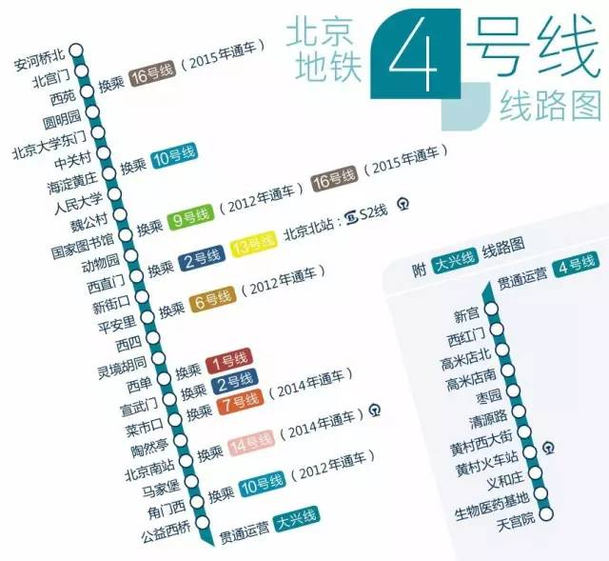
PPP (Public-Private Partnership)——即政府和社会资本合作，是公共基础设施中的一种项目运作模式
经典案例：北京地铁4号线

Slide 28
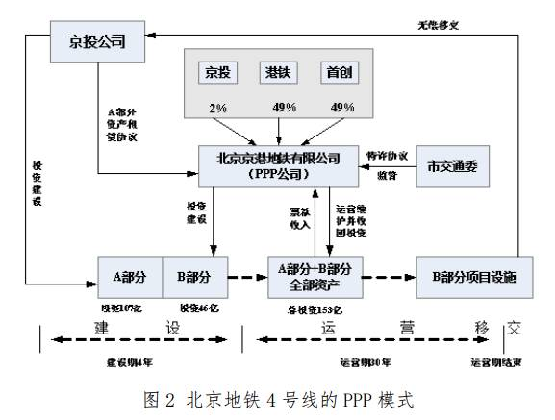
PPP (Public-Private Partnership)——即政府和社会资本合作，是公共基础设施中的一种项目运作模式
经典案例：北京地铁4号线

Slide 29
2.1.3 公共商品的生产
（一）公共部门
公共部门是指生产和提供公共商品的组织和机构总称，包括行政部门和事业部门。前者主要履行政府行政管理，主要提供纯公共商品，后者则主要从事非盈利活动，主要提供混合商品。
（二）公共生产
公共生产是指由政府出资(即由预算拨款)兴办的所有权归政府所有的（国有）工商企业和单位 。
既包括生产有形产品和提供服务的工商企业，也包括提供无形产品和服务的学校、医院，公安、司法、国防和事业单位等部门。

Slide 30
公共商品的生产和提供是两个紧密联系又有本质区别的概念。公共提供≠公共生产
公共商品的生产是一个技术过程，它的最终任务是生产出可供消费的物品；公共商品的提供则是一个资金安排过程以及出价消费过程。
公共商品的生产可以通过委托代理制的方式主要由生产者完成，而商品的提供则主要由出资者（主要是政府）通过公共选择和公共预算完成。
这说明，商品的生产者和提供者完全可能不是同一个主体。

Slide 31
公共产品生产和供给的方式有三种：
(1)公共生产，公共提供。这种情况是指由公共部门生产出公共产品，然后，由公共部门向社会提供（包括物品和劳务）。
(2)私人生产，公共提供。公共产品并不一定都要由公共部门生产，有时，由政府购入私人产品，然后向市场提供。
(3) 公共生产，混合提供。一般来说，公共产品应当由公共部门来提供。然而，有些准公共产品，尤其是在性质上接近于私人产品的准公共产品在向社会提供过程中，为了平衡获益者与非获益者的负担，提高资源的使用效益；政府往往也采取类似于市场产品的供应方式，即按某种价格标准向消费者收费供应。

Slide 32
（三）政府与公共部门
关系极为密切：
（1）政府的大部分内设机构本身就是公共部门
（2）尽管公共部门是公共商品的提供者，但它生产和提供公共商品的过程，同时也是运用政治权力，履行政府某些职能的过程。
（3）每一个国家的公共部门都受到政府的资助，公共开支在大多数国家的政府预算中，都是最主要的支出，政府的公共预算都是最主要的预算。

Slide 33
政府与公共部门是两个相互紧密联系但却又不完全相同的概念：
（1）从实证的角度看，政府的产生和存在并非完全是为了给公众提供公共商品，在部分场合则是为了满足少数个人或集团利益的需要。
（2）从现代政府的机构、作用和行为等方面考察，政府机构并非都提供公共商品。
（3）从公共部门的构成看，并非所有的公共部门都是政府机构或部门。
因此，政府不等同于公共部门，它是公共部门的最主要的组成部分。

Slide 34
（三）公有制部门与公共部门
公共部门是从其生产和提供的商品性质角度定义的实体。
公有制部门是从生产资料所有权的角度定义的实体，指其生产资料归全民或集体所有的部门。
公共部门既可能是公有制部门（如国防、教育、卫生等部门），也可能是私有制部门（如私人创办的图书馆、慈善机构等）；而公有制部门既可能提供或生产公共商品，也可能生产提供私人商品（如国有企业生产的烟、酒、手表等）

Slide 35
2.1.4 公共定价
•价格是经济主体行为的信号，也是实现最优资源配置的主要机制。
•公共定价是政府保证公共物品提供和实施公共物品管理的一项重要职责，公共定价的对象自然不仅包括国家机关和公共部门提供公共物品，而且包括私人部门提供的公共物品。

Slide 36
2.1.4 公共定价
公共定价的一般方法
（一）平均成本定价法
把类似于市场定价商品的定价方法扩展到公共部门，即通过每一个人支付与它从公共商品中所获得的边际效用相等的收费或税收来体现公共商品的价格，进而使总和的边际效用与提供的边际成本相等。→最理想的方式
但一般为了使企业保持收支平衡，公共定价一般采取按高于边际成本的平均成本定价法。
（二）二部定价法：“基本费”＋“从量费”
（三）负荷定价法：需求高时，价格高

Slide 37
自然垄断行业的公共定价
单价
P_{m}
I
G
H
MC
P_{at}
E
F
AC
P_{mt}
D
AR
O
MR
C
B
A

Slide 38
2.2 财政支出效益分析
2.2.1 财政支出效益的内涵
2.2.2 财政支出效益分析方法
2.2.3 财政支出效益评价体系

Slide 39
2.2.1 财政支出效益的内涵
所谓效益，就是人们在有目的的实践活动中“所费”和“所得”的对比关系，所谓提高经济效益，就是“少花钱、多办事、办好事”。
（1）所费：财政资源配置效率
——财政支出占GDP的比重
（2）所得：公共品的“生产效率”
——公共物品的数量和质量
政府部门的管理状况的评价历来是一个难题，它们的潜在效率如同未知数X一样无法确定，所以，通常把财政支出的生产效率称为政府部门的X效率。

Slide 40
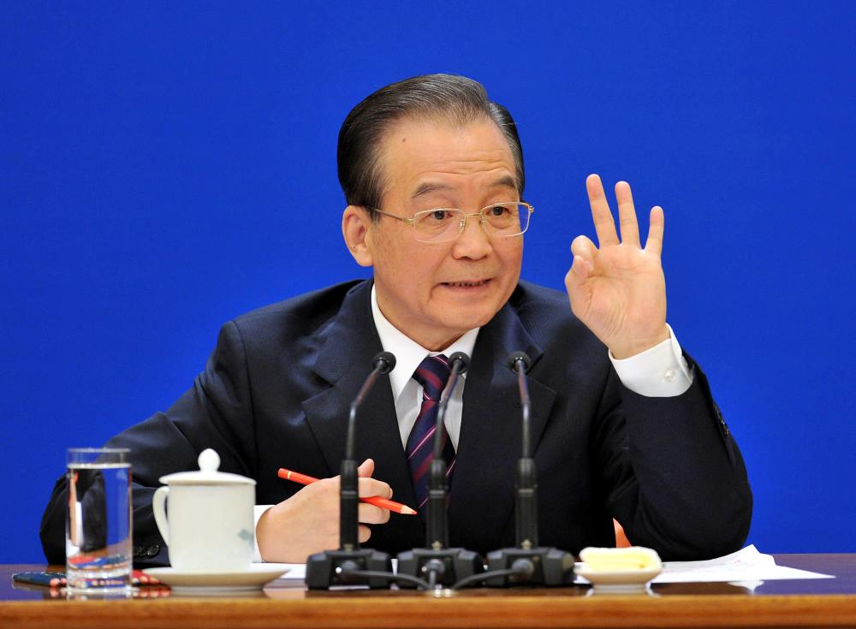
（3）社会经济的稳定与发展态势是社会资源有效配置其中包括财政资源配置效率的综合结果，也是评价财政支出配置效率和生产效率的综合性指标。

Slide 41
①财政支出内源性效益
财政支出效益的
内涵和范围
②财政支出的部门绩效评价
③财政支出的单位绩效评价

Slide 42
2.2.2 财政支出效益分析方法
（一）成本收益分析法
该分析法是将项目的受益收入与支出成本、经营成本相对比，用净收入和收入成本率来评价项目经济效益的一种方法，适用于项目发生的收益能用货币计量的情况（特别适用于投资性支出项目，如电站等）。
与私人企业相比，注意外部性和社会政治经济效益最大化

Slide 43
2.2.2 财政支出效益分析方法
（一）成本收益分析法
假设一个项目的寿命为n年，第i年的折现率（社会折现率——社会资金被占用应获得的最低收益率）为ri，第i年的效益和成本分别为Bi 和Ci，i=0，1，2，3，…n，则第i年的净收益为Bi-Ci。那么该项目的未来净效益的现值（NPV）为：
式中，Bi为第i年的的收益；Ci为第n年的成本，ri为第i年的贴现率，n为该项目使用年限。

Slide 44
2.2.2 财政支出效益分析方法
（一）成本收益分析法
如果NPV＞0，该项目可行；
如果NPV＜0，该项目不可行。
对于不同项目进行选择时，则比较它们的NPV取值大小,同等条件下选择NPV高的项目。

Slide 45
2.2.2 财政支出效益分析方法
（一）成本收益分析法
（2）对公共项目的投入、产出物的价格应采用影子价格。
①对可在市场上交易，但市场价格并不反映真实社会价值的产品和投入品，设计出一种新的能反映产品实际价值的价格，即～(shadow price)。
②不少公共项目的产出品或投入品有价不实或无价可循的原因:
•项目的产品或服务在垄断市场上交易
•存在因管制、税收或补贴而导致的价格扭曲
•产品或服务具有外溢性
③需要对价格进行调整，以反映真实的边际社会成本或边际社会收益。

Slide 46
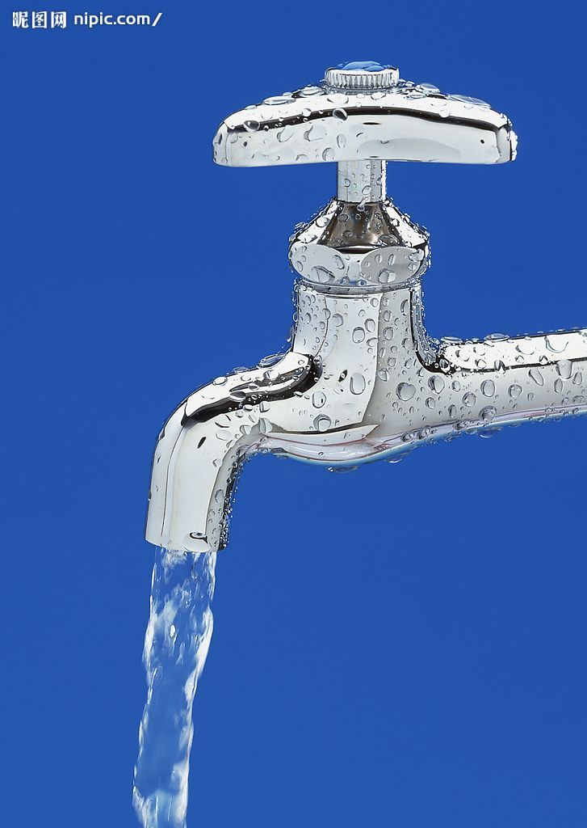
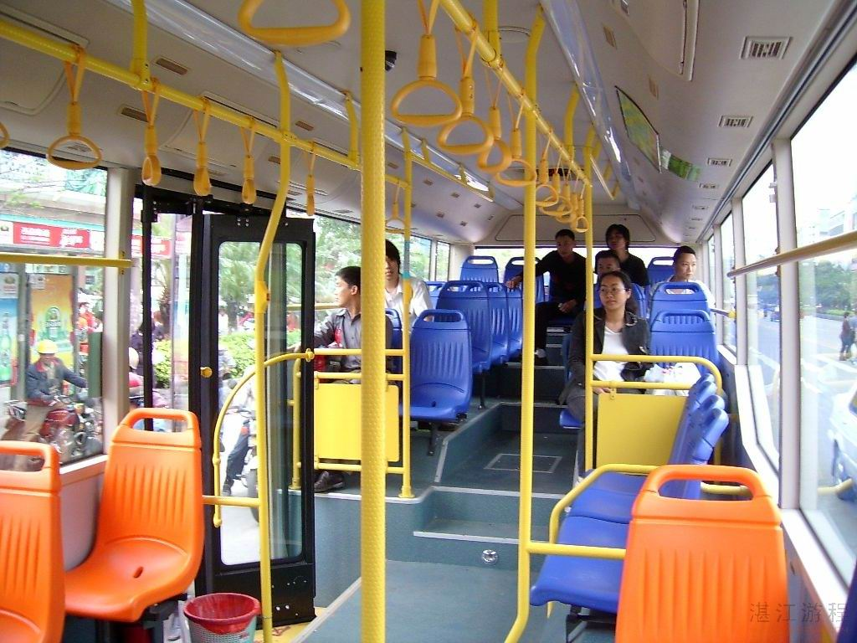
2.2.2 财政支出效益分析方法
（一）成本收益分析法
（2）对公共项目的投入、产出物的价格应采用影子价格。
例：自来水和公交车等低价提供，不反应实际价值，应使用影子价格

Slide 47
2.2.2 财政支出效益分析方法
（一）成本收益分析法
例：第0年，成本1000亿；第1年开始每年有350亿，收益持续3年。社会贴现率5%。
解：

Slide 48
2.2.2 财政支出效益分析方法
（一）成本收益分析法
例：第0年，成本1000亿；第1年开始每年有350亿，收益持续3年。社会贴现率5%。
解：-1000 + 350*1/(1+0.05) + 350*1/(1+0.05)² + 350*1/(1+0.05)³ = - 46.86

Slide 49
2.2.2 财政支出效益分析方法
（二）最低成本法
运用最低成本法来选择支出项目，其基本原理与成本－效益分析法大体相同，只是由于免去计算支出效益和无形成本的麻烦，操作程序要简化得多。用于社会效益难以用货币衡量的项目。
首先是根据已确定的建设目标提出几种备选方案；而后是分别计算各种备选方案的有形费用，如果是多年持续的支出项目，还要采取贴现法折算出“费用流”的现值；最后是按费用的高低排列顺序，供决策者选择。

Slide 50

2.2.3 财政支出效益评价体系
①经济性(Economy)、效率性(Efficiency)和有效性(Effectiveness)兼顾的原则，即所谓“3E原则”
②针对性与兼容性相结合的原则
③定量指标与定性指标相结合和相衔接的原则
④工作需要与可操作性相结合的原则

Slide 51
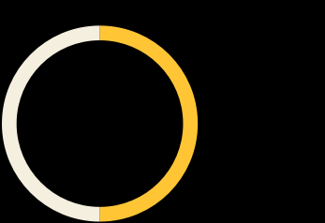

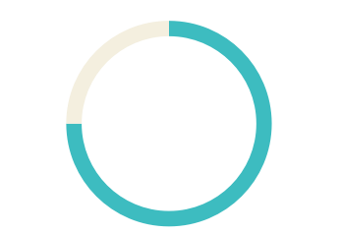
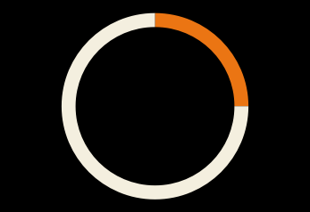
2.2.3 财政支出效益评价体系
1
2
3
4
规模效益指标体系
结构效益指标体系
支出项目效益指标体系
公共部门(单位)效益指标体系

Slide 52
2.3 公共需求的决定：公共选择
2.3.1 公共选择的基本问题
2.3.2 公共选择的投票规则
2.3.3 “投票之谜”

Slide 53
2.3.1 公共选择的基本问题
（一）公共选择的基本问题：
是如何从个人偏好得出一个集体的偏好。
应遵循的原则是：
所做出的决策或选择应达到社会整体效用的最大化或促使社会资源配置效率的不断提高

Slide 54
2.3.1 公共选择的基本问题
（二）公共选择有多种依据：
（1）习惯或宗教法典；
（2）独裁者；
（3）集中计划；
（4）公众投票。
公众偏好表达最主要的方式是由公民投票，它是现代民主社会公共选择最主要的方式。包括两种具体表现形式：
（1）直接民主：全体公民直接投票决定公共事务。
（2）间接民主：公民选出代表，由代表代替公民投票决定公共事务。

Slide 55
2.3.1 公共选择的基本问题
（二）公众偏好的表达缺陷
直接民主下的公共选择：成本太大，有时技术不可行。
间接民主下的公共选择：代理人不一定如实反映被代理人的偏好。
公众偏好表达缺陷主要在于：它不能完全满足某些基本假定，这些假定包括信息充分、个人不会隐瞒自己真实的偏好、不会出现双峰偏好等。

Slide 56
2.3.2 公共选择的投票规则
公共选择的投票规则是把个人偏好集合成集体决定的方法。在不同的社会或政治制度下，由于对于个人偏好的认识和重视程度不同，在公共选择和政策决定过程中的规则和方法也就有很大的不同。

Slide 57
2.3.2 公共选择的投票规则
（一）一致性规则
又称一致满意规则，是指在公共选择过程中，任何一项提案在最终成为公共政策之前必须没有投票者反对。一致同意的结果虽符合帕累托效率标准，但在现实中很难做到，因为除了成本很高外，他要求每个投票人都“诚实”。
（二）投票的多数性规则
指在一项提案最终成为公共政策之前必须经过多数投票者的赞成。大多数情况下都采用该规则，包括简单多数和复杂多数。
简单多数要求获得多数票（相对多数）或超过半数的赞成票（绝对多数）；复杂多数要求获得超过多数（如2/3）的赞成票。

Slide 58
2.3.2 公共选择的投票规则
（三）最优多数性规则
由布坎南、塔洛克等提出，从成本角度对多数性规则进行优选。即在公共选择过程中，如果有一种多数性规则是成本最低的规则，那么它同时就是最优多数规则。
投票成本有两类：
（1）外部成本，指表决通过的提案对反对者带来的负外在效应。
（2）抉择成本，即运用不同手段使得投票者赞成提案的成本，包括行政管理成本、劝说成本、谈判成本、机会成本。

Slide 59
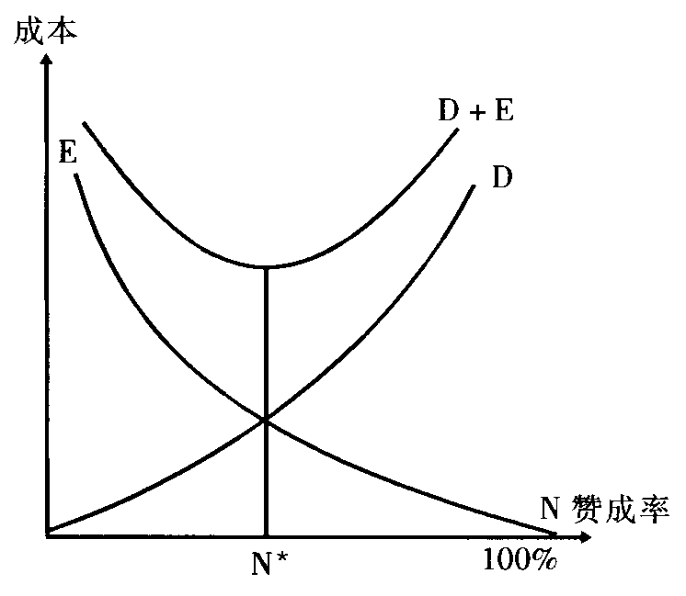
2.3.2 公共选择的投票规则

Slide 60
2.3.3 “投票之谜”
（一）什么是“投票之谜”
“投票之谜”（或“投票悖论”）是指在所有可供选择的方案中，没有一个方案能够获得多数票。
颜色 方案投票人 | 红 | 黄 | 蓝
A | 1 | 0 | 1
B | 1 | 1 | 0
C | 0 | 1 | 1
得分合计 | 2 | 2 | 2

Slide 61
2.3.3 “投票之谜”
（二）中间投票人
（1）要避免“投票之谜”，必须同时满足两个条件：第一，投票着应具有单峰偏好；第二，是对方案进行两两表决。
所谓“峰”是指投票人效用曲线上的一个点，该点所有相邻点的效用都低于它，即由此点向任何方向的偏离，都意味着他的效用减少。
如果在投票者的效用曲线上只出现一个峰值，则称为单峰偏好；
如果曲线上存在有两个（或两个以上的）峰值，则称为双峰（或多峰）偏好。

Slide 62
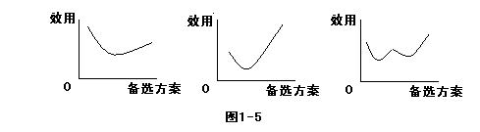
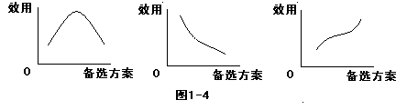
2.3.3 “投票之谜”

Slide 63
2.3.3 “投票之谜”
若三人对三种颜色（方案）的偏好次序如下：
A：红 > 蓝 > 黄
B：蓝 > 红 > 黄
C：黄 > 蓝 > 红
理性条件：无论哪个投票人，如果认为X > Y，Y > Z，则必然认为X > Z；且每个人都会依据偏好顺序进行选择。

Slide 64
2.3.3 “投票之谜”
第一种选法
第二种选法
第三种选法
A
B
C
A
B
C
A
B
C
红
√
√
蓝
√
√
红
√
黄
√
黄
√
蓝
√
√
红色胜出
蓝色胜出
蓝色胜出
红
√
蓝
√
√
蓝
√
√
蓝
√
√
红
√
黄
√
蓝色胜出
蓝色胜出
蓝色胜出

Slide 65
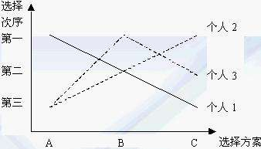
2.3.3 “投票之谜”
（2）中间投票人定理
中间投票人（或中位选民）：其偏好在所有投票人的偏好中居于中间位置的投票人，称之为中间投票人。
中间投票人定理：如果所有投票人的偏好是单峰的，那么在多数投票规则下，投票的结果是中间投票人获胜。
这表明：在遵循多数投票规则的公共选择过程中，公共需求取决于中间投票人的偏好。

Slide 66
2.3.3 “投票之谜”
（三）阿罗不可能定理
若对三人的偏好顺序进行调整：
A：红 > 黄 > 蓝
B：蓝 > 红 > 黄
C：黄 > 蓝 > 红
在这种偏好顺序组合下，最终的选择结果将被完全改变。

Slide 67
2.3.3 “投票之谜”
第一种选法
第二种选法
第三种选法
A
B
C
A
B
C
A
B
C
红
√
√
蓝
√
红
√
黄
√
黄
√
√
蓝
√
√
红色胜出
黄色胜出
蓝色胜出
红
√
黄
√
蓝
√
蓝
√
√
红
√
√
黄
√
√
蓝色胜出
红色胜出
黄色胜出

Slide 68
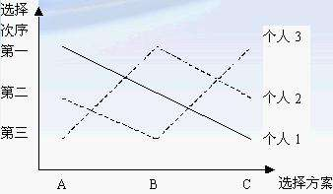
2.3.3 “投票之谜”
（三）阿罗不可能定理
阿罗认为：要寻找这样一种决策机制，即它所产生的结果不受投票程序的影响，同时又不限制投票人的偏好以及进行的独立决策，并能最终将所有个人的偏好转换成一种社会的偏好，是不可能的。这就是著名的阿罗不可能定理。

Slide 69
2.3.3 “投票之谜”
（四）“投票之谜”之解
塔洛克的研究表明，“投票之谜”产生的可能性大小，主要取决于投票的人数和可选方案的个数。产生投票之谜的概率为
P＝F(N, M)，其中N是偏好数，M是可选方案数，F()是增函数。
即在投票人数一定时，N或M越大则出现投票之谜可能性越大；但如果投票人数一定，且每个投票人数只有一个理想时（人数＝N），M越大则出现投票之谜可能性越大；或者在M一定时，N的数值越大则出现投票之谜可能性越小。

Slide 70
2.3.3 “投票之谜”
（四）“投票之谜”之解
当今，“投票之谜”出现的概率在减小。
即使出现“投票之谜”这种小概率事件，也可通过偏好强度的充分显示来破解。包括：
（1）“打分投票制”来显示投票者的偏好强度 。
（2）允许进行“投票交易”来显示投票者的偏好强度 。

